Slide 1
SSH公開鍵認証による接続
慶應義塾大学理工学部物理情報工学科
渡辺

Slide 2
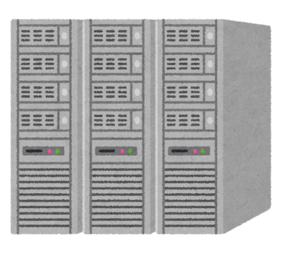




端末とは
もともとは大型コンピュータ(ホスト)に接続され、利用者が命令を送るためのインタフェースのこと
ホストコンピュータ
端末(ユーザーインタフェース)
ホストコンピュータは高価であり、複数人で共有して利用するために端末が必要だった

Slide 3
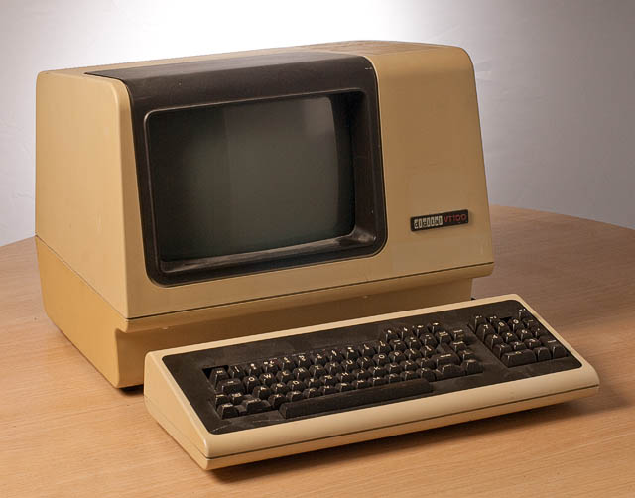
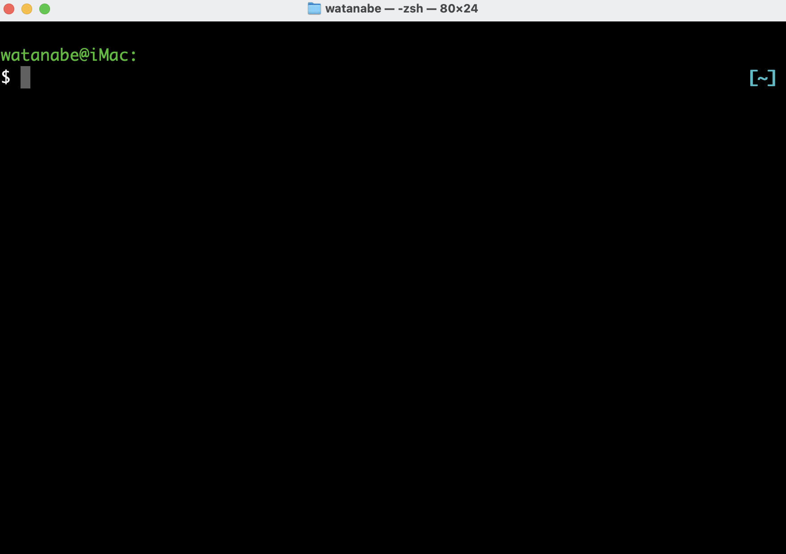
端末エミュレータ
昔はタイプライターが端末であった(テレタイプ端末, TTYの語源)
その後ディスプレイを使ったビデオ端末が出現
ホストコンピュータにはビデオ端末が付属していたが、DECのVT100が端末のスタンダードに
VT100
ホスト
端末
IBM System/360
IBM 2260
DEC PDP-11
VT100
ClickRick – CC-BY-SA 3.0
https://commons.wikimedia.org/w/index.php?curid=6693684
Macの「ターミナル」やWSLのUbuntuの画面は、「端末エミュレータ」と呼ばれ、VT100の動作をエミュレートするものがほとんど

Slide 4
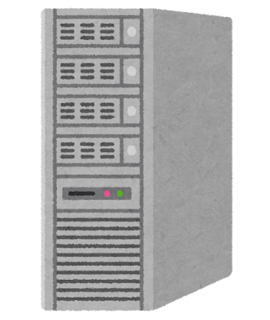
リモート接続
パーソナルコンピュータの普及後も、強力な別のコンピュータに遠隔から接続するニーズがあった→リモート接続
自宅や居室
大学やサーバ室にあるサーバ
手元のPCの端末から、遠隔にあるマシンにリモートログインして作業
リモートにあるサーバに直接ログインしているかのよう作業できる
リモートログインに使われたのがtelnetやrlogin

Slide 5

リモート接続とセキュリティ
telnetやrloginは通信を平文で送受信する
自宅や居室
大学やサーバ室にあるサーバ
user: password
インターネットの通信は容易に傍受可能
セキュアに通信をする必要からSSH (Secure Shell)などが生まれた

Slide 6



認証とは
認証
自宅を不在にする時に鍵をかける

Slide 7




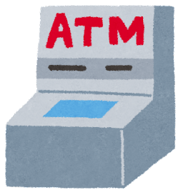


認証とは
認証
所持認証
知識認証
生体認証
1234

Slide 8





(1) 秘密鍵と公開鍵のペアを作成
秘密鍵
公開鍵
(2) ブラウザ GitHubにログイン(知識認証＋α)
(3) ブラウザ経由でに公開鍵を登録
(4) ターミナルから秘密鍵でアクセス(所持認証)
$ git push

Slide 9


(1) ターミナルからGitHubにアクセスしようとする
$ git push
(2) パスフレーズにより秘密鍵を復号
(3) 秘密鍵を使って認証
パスフレーズによる知識認証でGitHubにアクセスしているわけはないことに注意

Slide 10



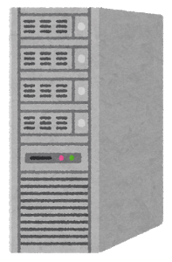
秘密鍵
公開鍵
ユーザ
サーバ

Slide 11

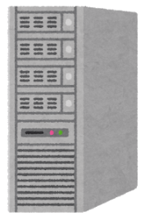
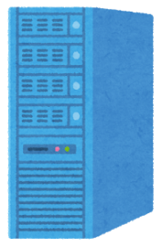
サーバ
GitHub
ローカルマシンからGitHubにアクセスできる状態で、
サーバ経由でGitHubにアクセスしたい

Slide 12
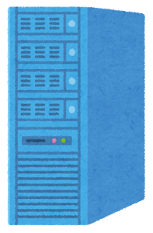
多段SSH
GitHub
ユーザ
サーバ

